Slide 1
এই স্লাইডটি সম্মানিত শিক্ষকবৃন্দের জন্য।
স্লাইডটি উপস্থাপনের পূর্বে পাঠ্য পুস্তকের
সংশ্লিষ্ট পাঠের সাথে মিলিয়ে নিতে পারেন।
এই পাঠটি শ্রেণিকক্ষে উপস্থাপনের সময় প্রয়োজনীয় পরামর্শ প্রতিটি
স্লাইডের নিচে অর্থাৎ Slide Note এ সংযোজন করা হয়েছে।
আশা করি সম্মানিত শিক্ষকগণ পাঠটি উপস্থাপনের পূর্বে উল্লেখিত
Note দেখে নেবেন।
এই পাঠটি শ্রেণিকক্ষে উপস্থাপনের জন্য প্রয়োজনীয় পরামর্শ প্রতিটি
স্লাইডের নিচে অর্থাৎ Slide Note এ সংযোজন করা হয়েছে।
আশা করি সম্মানিত শিক্ষকগণ পাঠটি উপস্থাপনের পূর্বে উল্লেখিত
Note দেখে নেবেন এবং F5 চেপে উপস্থাপন শুরু করতে পারেন।
Notes:
স্লাইডটি উপস্থাপনের পূর্বে পাঠ্য পুস্তকের সংশ্লিষ্ট পাঠের সাথে মিলিয়ে নিতে পারেন। শিখনফল অর্জনের জন্য কোন স্লাইডটি কিভাবে প্রেজেন্টেশন করবেন স্লাইডের ছবি ও ভিডিওর সাথে নিজের জ্ঞানকে মিলিয়ে নিতে পারেন।

Slide 2
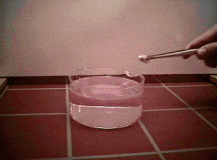
স্বাগতম
Notes:
শ্রেণি কার্যক্রমের শুরুতে আজকের পাঠে শিক্ষার্থীদের স্বাগত জানানোর উদ্দেশ্যে অধ্যায়ের সাথে সাদৃশ্যপূর্ণ ছবিসহ স্লাইডটি ব্যবহার করা হয়েছে। তবে বিষয়শিক্ষক ইচ্ছে করলে ছবিটি বাদ দিতে পারেন ।

Slide 3


পরিচিতি
মোহাম্মদ নাসির উদ্দিন
সহকারী শিক্ষক
দুলালপুর এস,এম,এন্ড কে উচ্চ বিদ্যালয়
ব্রাহ্মণপাড়া, কুমিল্লা।
unasir983@yahoo.com
Mob.-01745038513
শ্রেণি:নবম
বিষয়:রসায়ন
অধ্যায়: অষ্টম
Notes:
পরিচিতি স্লাইডটি শুধু শিক্ষকের জন্য। কন্টেন্টটির মানসম্মত করার জন্য মতামত দিলে কৃতজ্ঞ থাকবো।

Slide 4
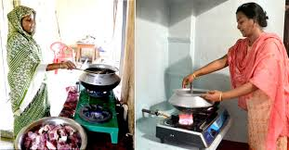

রান্নাবান্না করতে কী কোন শক্তির প্রয়োজন?
বরফ, পানি ও লেবুর বিক্রিয়ায় কী তাপ উৎপন্ন হয়?
জ্বালানির মধ্যে কোন শক্তি নিহিত আছে কী?
Notes:
এই স্লাইডটি শিরোনাম লেখাসহ পাঠ ঘোষণার জন্য রাখা হয়েছে।শ্রেণি শিক্ষক ইচ্ছে করলে অন্য কোন উপায়েও পাঠ শিরোনাম বের করে আনতে পারেন।

Slide 5
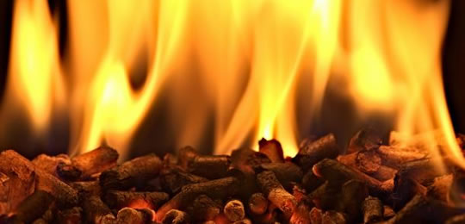
রাসায়নিক শক্তি
Notes:
পাঠ শিরোনাম বোর্ডে লিখে দিতে পারেন।

Slide 6
শিখনফল
এই পাঠ শেষে শিক্ষার্থীরা---
১। রাসায়নিক বন্ধনের ধারণা বর্ণনা করতে পারবে।
২। আন্তঃআণবিক শক্তি সম্পর্কে বর্ণনা করতে পারবে।
৩। রাসায়নিক বিক্রিয়ায় শক্তির পরিবর্তন ব্যাখ্যা করতে পারবে।
৪। তাপ উৎপাদী বিক্রিয়া ও তাপহারী বিক্রিয়া ব্যাখ্যা করতে পারবে।
Notes:
এই পাঠ শেষে অর্জিতব্য শিখনফলকে সামনে রেখে পাঠকে ধারাবাহিকভাবে পরিচালনার উদ্দেশ্যে এই স্লাইডটি রাখা হয়েছে।

Slide 7
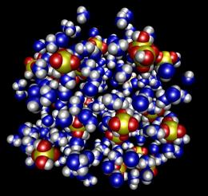
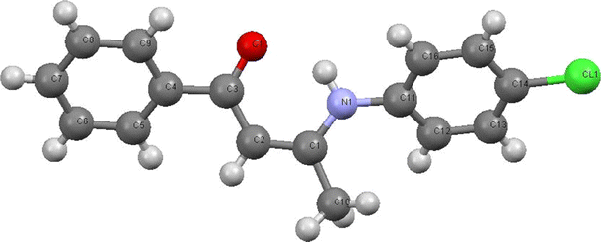
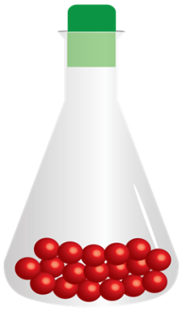


ছবিগুলো লক্ষ কর।
পদার্থের অণু বা আয়নসমূহ একে অপরের সাথে কোন শক্তির মাধ্যমে কাছাকাছি থেকে একটি নির্দিষ্ট অবস্থা প্রকাশ করে?
যৌগে মৌলসমূহ কীভাবে যুক্ত থাকে?
রাসায়নিক বন্ধনের মাধ্যমে।
আন্তঃআণবিক শক্তি

Slide 8
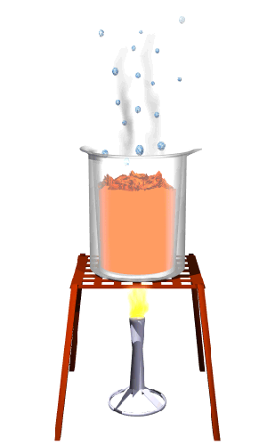
?
জলীয় বাষ্প
?
পানি
?
শক্তি
পানি তরল থেকে জলীয়বাষ্পে পরিণত হওয়ার কারণ কী?
এ অবস্থায় তাপ সরিয়ে নিলে কী ঘটবে?

Slide 9
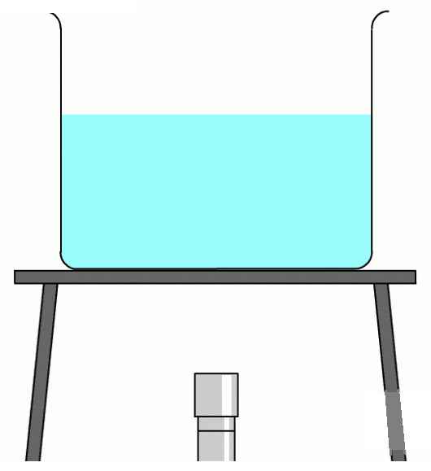

100⁰ c
90⁰ c
বরফ
80⁰ c
70⁰ c
60⁰ c
50⁰ c
40⁰ c
30⁰ c
20⁰ c
10⁰ c
0⁰ c
পানি
পানির তাপমাত্রার কোন
পরিবর্তন হবে কি?
বরফ টুকরাটির কী
ধরণের পরিবর্তন হবে?
Notes:
বিষয় শিক্ষক শিক্ষার্থীদের মাধম্যে বিক্রিয়াটি শ্রেণিকক্ষে বাস্তবে দেখাতে পারেন।

Slide 10
100⁰ c
90⁰ c
80⁰ c
70⁰ c
60⁰ c
50⁰ c
40⁰ c
30⁰ c
20⁰ c
10⁰ c
0⁰ c
পানি
তাপমাত্রা কমে যাওয়ার কারণ কী?
Notes:
বিষয় শিক্ষক শিক্ষার্থীদের মাধম্যে বিক্রিয়াটি শ্রেণিকক্ষে বাস্তবে দেখাতে পারেন।এই ঘটনা দিয়ে তাপহারী বিক্রিয়ার প্রক্রিয়াটি বিষয় শিক্ষক ব্যাখ্যা করবেন। ( লক্ষণীয় পানির রূপান্তর রাসায়নিক বিক্রিয়া নয়)

Slide 11
ভিডিওর ঘটনাটি লক্ষ কর।
বিক্রিয়াটি কোন ধরণের বিক্রিয়া ব্যাখ্যা দাও?

Slide 12
একক কাজ
সময়: ৫ মি.
রাসায়নিক পদার্থ
রাসায়নিক পদার্থ
তাপ প্রবাহের দিক
ঘটনাটি ব্যাখ্যা কর।
Notes:
এখানে প্রথম বীকারে পানির সাধারণ তাপমাত্রা দেখানো হয়েছে, পরের বীকারে বরফ যোগ করাতে পানির তাপমাত্রার পরিবর্তন দেখানো হয়েছে ফলে পরিবেশ থেকে কিছু তাপ শোষিত হচ্ছে। একক কাজটি শিক্ষার্থীদের মৌখিক উপস্থাপনার মাধ্যমে আদায় করতে পারেন। এবং অন্যদেরকে খাতার সাথে মিলিয়ে নিতে বলতে পারেন। এতে সময় কম লাগবে।

Slide 13

পানির অণু
অক্সিজানের অণু
কার্বন-ডাই-অক্সাইডের অণু
মোমের অণু
Notes:
মোম জ্বলনের ফলে প্রথমে তরল এবং পরে গ্যাসীয় অবস্থা হয়ে বাতাসের অক্সিজের সাথে বিক্রিয়া করে কার্বন-ডাই-অক্সাইড, পানি ও তাপ উৎপন্ন হয়ে বেরিয়ে যাওয়ার দৃশ্য দেখানো হয়েছে।

Slide 14
অভ্যন্তরিণ ক্রিয়া
রাসায়নিক শক্তি
H
H
H
তাপ
C
C
C
o
o
o
H
H
o
H
H
H

Slide 15
বন্ধন ভাঙ্গলে কী বেরিয়ে আসে?
অভ্যন্তরিণ ক্রিয়া
রাসায়নিক শক্তি
H
H
H
তাপ
C
C
C
o
o
H
H
o
H
H
H
Notes:
বিষয় শিক্ষক শিক্ষার্থীদেরকে বন্ধন ভাংগার ফলে যে তাপ বেরিয়ে আসে সে বিষয়টি এই স্লাইডের মাধ্যমে বুঝাতে পারেন। অথবা অন্য কোন পন্থাও অবলম্বন করতে পারেন।

Slide 16



বিক্রিয়ায় তাপের পরিবর্তন হয় কেন?
H = ?
৪31
H
H
Cl
H
C
C
H
৪১৪
326
২৪৪
Cl
H
H
E₁ = বিক্রিয়কের মোট শক্তি
E₂ = উৎপাদেরর মোট শক্তি
H = বিক্রিয়ায় তাপের পরিবর্তন
$$∆H$$
$$E_{1}$$
$$E_{2}$$
Notes:
শ্রেণি শিক্ষক বন্ধন ভাঙ্গার প্রয়োজনীয় শক্তি ও বন্ধন গড়ার প্রয়োজনীয় শক্তি মাধ্যমে ডেলটা এইচ এর মান বোর্ডে দেখাতে পারেন।

Slide 17
H
- ৯৯ কিলোজুল
Notes:
পুরাতন বন্ধন ভাঙ্গার জন্য প্রয়োজনীয় মোট শক্তি=414+244=658 এবং নতুন বন্ধন গঠিত হওয়ায় নির্গত জন্য মোট শক্তি 431+ 326=757 সুতরাং -99 কিলোজুল তাপ উৎপন্ন হয়েছে।
ভিডিওটি দেখানোর সময় গুরুত্বপূর্ণ অংশটুকুতে থেমে বর্ণনা দিতে পারেন। ভিডিওর বিক্রিয়াটি সরাসরি শ্রেণি শিক্ষক শিক্ষার্থীদের মাধ্যমে দেখাতে পারেন।

Slide 18
নিচের ঘটনাটি লক্ষ কর।
উৎপাদ
E₂
বিক্রিয়ক
E₁
শক্তি
E₁
বিক্রিয়ক
উৎপাদ
শক্তি
E₂
তাপ উৎপাদী বিক্রিয়ার শক্তিচিত্রে
E₁ ও E₂ এর সম্পর্ক লিখ।
তাপহারী বিক্রিয়ার শক্তিচিত্রে
E₂ ও E₁ এর সম্পর্ক লিখ।
Notes:
বিষয় শিক্ষক ইচ্ছে করলে নিজস্ব ব্যাখ্যা দিতে পারেন।

Slide 19
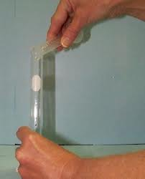
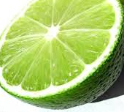
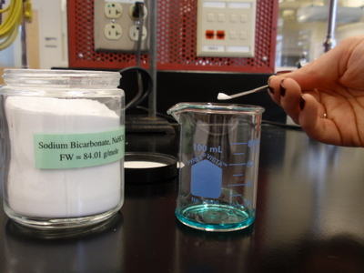
দলগত কাজ
সময়: ১০ মি.
লেবুর রস
চিত্র-১
চিত্র-২
চিত্র-৩
বিক্রিয়ার পূর্বের তাপমাত্রা ও বিক্রিয়ার পরের তাপমাত্রার মধ্যে কি ধরণের পার্থক্য অনুভব করলে সমীকরণসহ ব্যাখ্যা দাও।
চিত্রের ন্যায়ঃ( চিত্র-৩) খাবার সোডার ( NaHCO₃ ) গ্লাসে লেবুর রস ঢালো।
চিত্রের ন্যায়ঃ( চিত্র-১) গ্লাসে খাবার সোডা ( NaHCO₃ ) নাও।
চিত্রের ন্যায়ঃ( চিত্র-২) একটি টেস্টটিউবে লেবুর রস নাও।
NaHCO₃ (aq) + CH₃COOH (aq)+ তাপ ( দ্রবণ থেকে শোষিত) CH₃COO⁻Na⁺ (aq) CO₂ (g) + H₂O (I)
Notes:
সবল ও দূর্বল শিক্ষার্থীদেরকে দলে ভাগ করে দিতে পারেন। ব্যবহারিক কাজটি শ্রেণি কক্ষে শিক্ষার্থীদের মাধ্যমে প্রদর্শন করতে বলতে পারেন। দলনেতার মাধ্যমে তা উপস্থাপন করা যেতে পারে।

Slide 20
মূল্যায়ন
১। বন্ধন শক্তি কী?
২। আন্তঃআণবিক শক্তি কাকে বলে ?
৩। তাপের পরিবর্তনের ভিত্তিতে রাসায়নিক বিক্রিয়া কয় প্রকার?
৪। যে বিক্রিয়ায় তাপ শোষিত হয় তাকে কি বিক্রিয়া বলে ?
Notes:
শিক্ষার্থীদের মূল্যায়নের ক্ষেত্রে শ্রেণি শিক্ষক আরো পাঠ সংশ্লিষ্ট প্রশ্ন করতে পারেন।

Slide 21
বাড়ির কাজ
তিনটি তাপ উৎপাদী ও দুইটি তাপহারী বিক্রিয়ার উদাহরণ লিখে আনবে।
Notes:
শ্রেণি শিক্ষক ইচ্ছে করলে বাড়ির কাজ নিজের মত করেও দিতে পারেন।বাড়ির কাজ শিক্ষার্থীদের ডায়রিতে লিখে নিতে বলতে পারেন

Slide 22
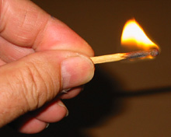
ধন্যবাদ

Slide 23
কৃতজ্ঞতা স্বীকার
শিক্ষা মন্ত্রণালয়, মাউশি, এনসিটিবি ও এটুআই এর সংশ্লিষ্ট কর্মকর্তাবৃন্দ এবং কন্টেন্ট সম্পাদক হিসাবে যাঁর নির্দেশনা, পরামর্শ ও তত্ত্বাবধানে এই মডেল কন্টেন্ট সমৃদ্ধ এরা হলেন-
জনাব সামসুদ্দিন আহমেদ তালুকদার
শিক্ষক প্রশিক্ষক, টিটিসি, কুমিল্লা।

